Slide 1



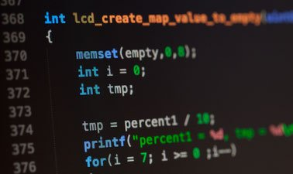
Lambda Expression Nedir Nasıl Kullanılır?
İleri Programlama Dersi
http://youtube.com/bmdersleri
Hazırlayan ve Sunan: Berkay Turan 1811404061
Tarih : 08/06/2021
Sürüm : v2
Ders Yürütücüsü : Doç. Dr. İsmail KIRBAŞ

Slide 2

İçindekiler
Lambda Expression Nedir?
Lambda Expression Kullanımı
Kullanım Şekilleri – Fonksiyonel Kullanım
Kullanım Şekilleri – Parametre Alan Kullanım
Kullanım Şekilleri – Karşılaştırma İşlemi
Kullanım Kolaylığı Örnekleri
Lambda Expression Nerelerde Kullanılır?
Örnek – 1
Örnek – 2
Örnek – 3
Örnek – 4
Sonuç
Kaynaklar
http://youtube.com/bmdersleri

Slide 3
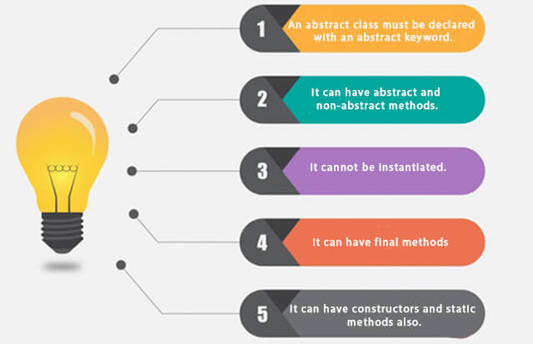
Lambda Expression Nedir?
Lambda Expression özelliği Java 8 (Project Lambda) ile Java ortamına ve hayatımıza katılmıştır.
Lambda Expression kısaca kendi başlarına tanımlanabilen fonksiyonlardır. Neden kendi başına tanımlanabilen diyoruz çünkü bir sınıfa bağımlı olmalarına gerek kalmadan tanımlayabiliyoruz.
Lambda Expression daha az kod yazmamızı sağlayan bir özelliktir.

Slide 4
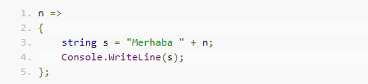
Lambda Expression Kullanımı
n -> n * n
Bir Lambda Expression oluştururken yukarıdaki örnekte olduğu gibi eğer varsa sol tarafta Lambda parametreleri, ortada Lambda operatörü (->) ve sonrasında ifadeyi veya kod bloğunu sağ tarafa yazıyoruz.
n -> n * n ifadesinin anlamı şudur;
Bir parametre al ve bu parametreyi n kabul et, n’yi kendisiyle çarpıp sonucu döndür.
İfadenin sağ tarafında süslü parantezler ve sonunda noktalı virgül kullanılarak çok satırlı bir Lambda Expression’da yazılabilir. Böyle yazılan Lambda Expressionlara Statement Lambdas (Komut Lambdaları) denir.

Slide 5
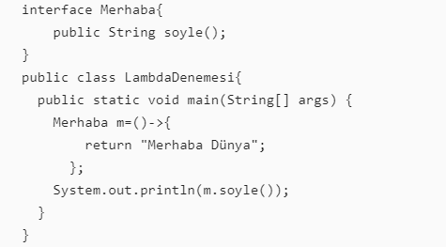
Kullanım Şekilleri – Fonksiyonel Kullanım
Abstract metodumuzda interface’ler oluşturarak kullanılmasını sağlayan tanımlamadır.
Burada m değişkenine Lambda operatörü kullanılarak «Merhaba Dünya» değeri atanıyor.
m değişkeni ekrana yazdırıldığında çıktımız: «Merhaba Dünya» olmaktadır.

Slide 6
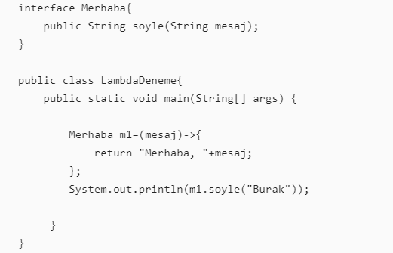
Kullanım Şekilleri – Parametre Alan Kullanım
Parametre alan kullanım şekline bakalım
Kod bloğunda m1 değişkeninin parametresi mesaj olarak belirtilmiştir. Sonrasında Lambda operatörü ile değer atanmıştır. Burada çıktımız ise «Merhaba Burak» olacaktır.

Slide 7

Kullanım Şekilleri – Karşılaştırma İşlemi
Lambda Expression kullanılarak karşılaştırma işleminin nasıl yapıldığına bakalım.
Yukarıdaki kodda Elma sınıfından üretilen nesnelerin ağırlıkları Lambda Expression özelliği kullanılarak karşılaştırılmıştır.

Slide 8
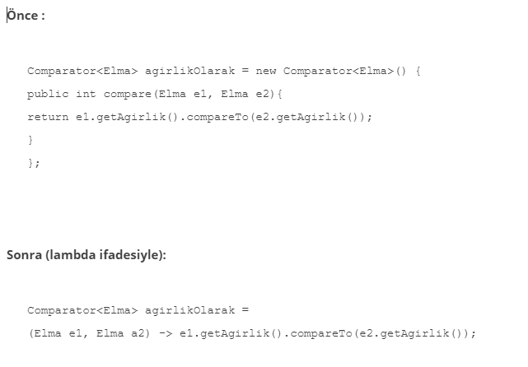
Kullanım Kolaylığı Örnekleri
Lambda Expression ile daha az kod ve hızlı geliştirme sağlayabiliyoruz. Bu durumu örneklerde göreceğiz.
Yandaki kodların her ikisinde de Elma sınıfından üretilen nesnenin ağırlıkları karşılaştırılmaktadır. Görüldüğü üzere Lambda Expression kullanılarak kod daha anlaşılır ve kısa bir hale gelmiştir.

Slide 9
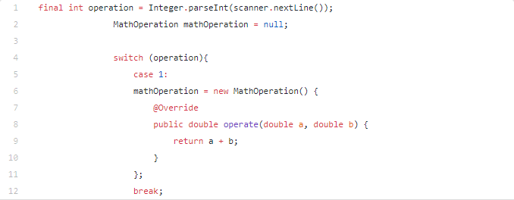
Kullanım Kolaylığı Örnekleri – 2
Önce bu örneği Lambda Expression hayatımıza girmeden önce kullanmış olduğumuz anonim sınıflarla yapalım. Böylelikle aralarındaki farkı daha iyi anlayabiliriz.

Slide 10
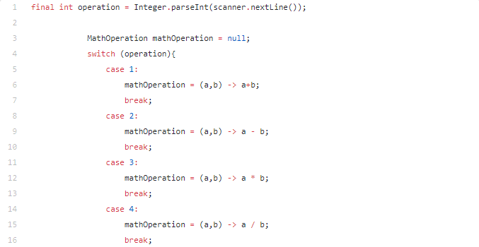
Kullanım Kolaylığı Örnekleri – 2 (Devamı)
Bir önceki slayttaki kodda anonim sınıflar ile oluşturmuş olduğumuz bu işlem aslında hayatımıza Lambda Expression girdikten sonra ne kadar kolay hale geldiğini göreceksiniz.
Sizin de gördüğünüz gibi Lambda Expression ile birlikte daha kısa kod yazarak aynı işlemi yapabildik.
Böylece hem kod okunurluğu açısından hem de zaman açısından kazanç sağlamış olduk.

Slide 11
Lambda Expression Nerelerde Kullanılır?
Bir interface yazdığımızda bunu kullanabilmek için ya bir sınıfa implement ediyorduk ya da interface’i anonim şekilde kullanıyorduk. Artık Lambda bize tek satırda nasıl bir implementasyon yapacağımızı ve sade bir şekilde kullanacağımızı gösteriyor.
Lambda Expressionların sonucu bir değişkene atanabilir veya bir fonksiyona parametre olarak geçirilebilir.
Lambda Expression’ın en fazla işe yaradığı yer LINQ sorgularıdır. LINQ sorgularında Where bloğunda kullanılırlar. Aslında bu da bizi Enumarable sınıfındaki Where metoduna götürüyor.
Anlaşılır olması için basit bir örnek üzerinde devam edelim.

Slide 12

Örnek – 1
İnt[] a = new int[]{5, 8, 13, 3, 14, 26};
Altı tamsayı değer içeren bir dizi oluşturduk.
Where metodunun parametre yapısına bakacak olursak;
Func<int,bool> tipinde bir parametre istiyor. Aslında bu tip, bir Lambda Expression’a karşılık geliyor.

Slide 13
Örnek – 1 (Devam)
Örneğimizi devam ettirelim. Where metodunun istediği parametreyi oluşturalım.
IEnumerable b = a.Where(x => x >= 8)
Bu şekilde şunu demiş olduk: a dizisinden öyle elemanları seçelim ki seçim için bir fonksiyon kullanalım; bu fonksiyona a dizisindeki her bir elemanı sırasıyla parametre olarak geçirelim; bu fonksiyon da bize parametre olarak geçirilen bu değerin 8’den büyük eşit olma durumunu geri döndürsün. Böylece Where metodu da true olarak dönen her bir değeri içeren yeni bir diziyi geri döndürür.
Sonuç olarak b dizisinin elemanlarına bakacak olursak 8, 13, 14 ve 26’yı görmemiz gerekir.
Madem ki Lambda ifadesini Func tipinde bir parametre bekleyen bir metotta kullanabildik; o zaman yukarıdaki örneği aşağıdaki şekilde de yazabilirdik.
Func<int, bool> ozelFonksiyon = x => x>= 8;
IEnumerable b = a.Where(ozelFonksiyon);

Slide 14
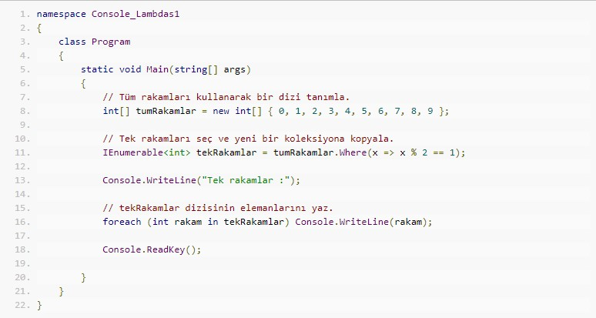
Örnek – 2
Örnekte görüldüğü gibi LINQ sorgusu kullanılmıştır. Where seçme yöntemine bir Lambda Expression parametre olarak gönderilmiştir. Program, tumRakamlar dizisinden tek olan rakamları seçer ve ekrana yazdırır.
Örnekte Lambda Expression x isimli bir parametre alır, x mod 2 işlemini çalıştırarak sonucun 1’e eşit olup olmadığını döndürür.

Slide 15
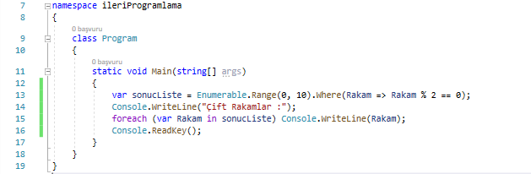
Örnek – 3
Bir önceki örnekte tek rakamları yazdırmak için dizi oluşturmuştuk.
Burada ise Range özelliğini kullanarak aralık belirleyerek çift rakamları yazdırıyoruz.

Slide 16
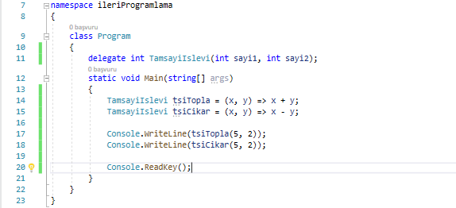
Örnek – 4
LINQ dışında Lambda ifadeleri kendileri de isimsiz fonksiyonlar olduklarından fonksiyonları temsil etmede kullanılan delege (delegate) tanımlamalarında kullanılırlar.

Slide 17
Örnek – 4 (Devam)
Delagate yani temsilciler, fonksiyonların referansı (fonksiyona ulaşmak için başvurulacak kaynak) olarak kullanılırlar. Örnekte delegate ifadesi kullanılarak bir delege tipi tanımlanmıştır.
Main yordamında ise bu tip delege türünden delege değişkenler tanımlanarak Lambda ifadesi yöntemi ile anonim fonksiyonlar delege değişkenlere atanmıştır.
Bundan sonra bu delege değişkenler, kendilerine atanan anonim fonksiyonlara referans olmuştur.
Sonraki satırlarda ise bu referanslar ve uygun parametreler kullanılarak delegelerin referansı olduğu fonksiyonlar çalıştırılmıştır.

Slide 18
Sonuç
Lambda’lar öncelikle kod miktarını azaltmak, daha sade, açık ve az kod yazmamızı sağlarlar.
Projemizdeki kod satırı miktarını Lambda sayesinde ciddi bir şekilde azaltabiliriz.
Zahmetli bir şekilde delege metotlar tanımlamak ve bunları kullanmaktansa jenerik desteğiyle birlikte pratik ve güçlü sözdizimiyle Lambda Expression kullanmak çok daha kolay ve avantajlı.
Lambda ifadeleri kullanarak parametre geçilebilen ve değer döndüren isimsiz yerel fonksiyonlar oluşturabiliriz.

Slide 19
Kaynaklar
https://kodedu.com/2014/03/java-8-lambda-expression-nedir-nasil-kullanirim/
https://www.mobilhanem.com/java-8-lambda-ifadeleri/
http://omereryilmaz.com/java-lambda-nedir/
https://blog.burakkutbay.com/java-8-lambda-expressions-nedir-lambda-ifadeleri-kullanim-ornekleri.html/
https://medium.com/kodluyoruz/java-8-ile-hayatimiza-giren-yenilikler-functional-interfaces-ve-lambda-expression-abac22fc72b4
http://www.yazilimprojesi.com/index.php?q=lambda-ifadeleri-lambda-expressions-giris
https://yazilim.cevapsitesi.com/Makaleler/2/cSharp-lambda-ifadeleri-lambda-expressions
http://youtube.com/bmdersleri

Slide 20
İlginiz için teşekkürler…
İleri Programlama Dersi
http://youtube.com/bmdersleri
Hazırlayan ve Sunan : Berkay Turan 1811404061 E-posta : berkayturan07@gmail.com
Tarih : 08/06/2021
Sürüm : v2
Ders Yürütücüsü : Doç. Dr. İsmail KIRBAŞ

